Slide 1
বাংলা পাঠে সবাইকে স্বাগতম

Slide 2
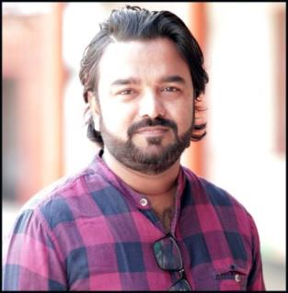
শিক্ষক পরিচিতি
শান্ত ইসলাম
সহকারী শিক্ষক
shantoislamshs@gmail.com
ছোলমাইদ উচ্চ বিদ্যালয়, ঢাকা।
পাঠ পরিচিতি
শ্রেণি: নবম
বিষয়: বাংলা প্রথম পত্র
সময়: ৪০ মিনিট

Slide 3
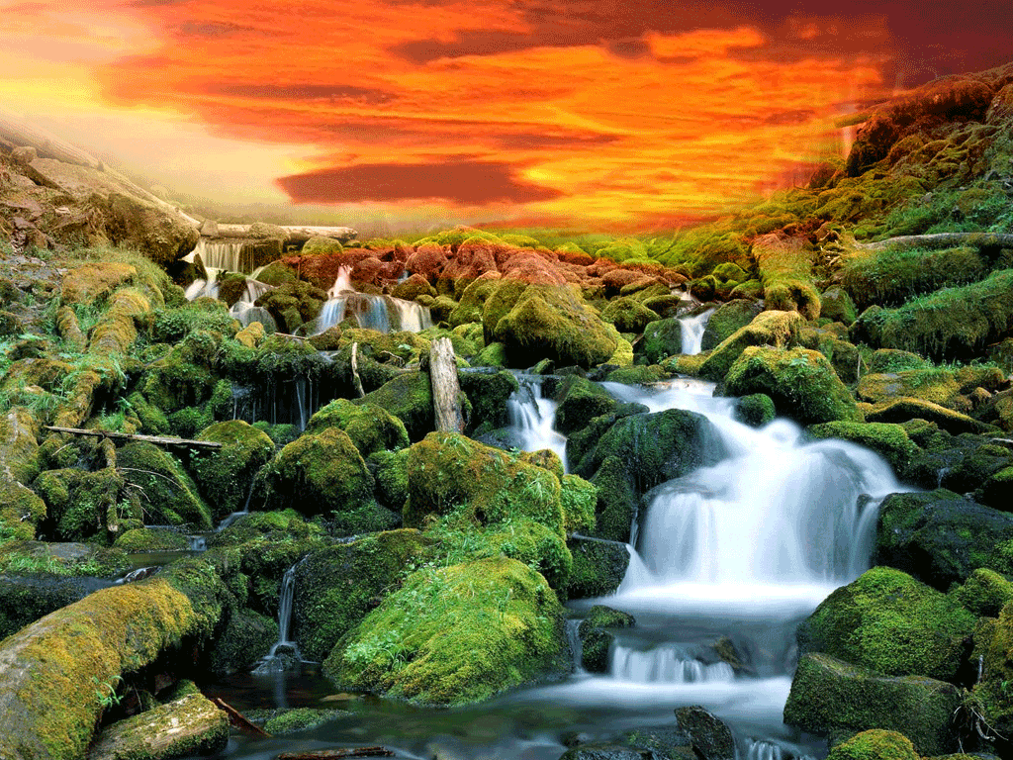
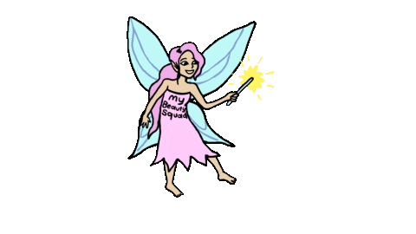
চিত্রটি দেখে আমরা
কি বলতে পারবো
আমাদের আজকের পাঠ কী?
হ্যাঁ/ না

Slide 4
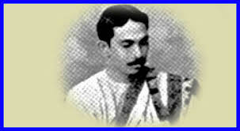
ঝর্ণার গান
সত্যেন্দ্রনাথ দত্ত
প্রথম অংশ

Slide 5
শিখনফল
এ পাঠ শেষে শিক্ষার্থীরা---
1। কবি পরিচিতি বলতে পারবে।
২। কবিতাটি শুদ্ধরূপে আবৃত্তি করতে পারবে।
৩। নতুন শব্দগুলোর অর্থসহ অনুচ্ছেদ গঠন করতে পারবে।
৪। ঝর্ণার চলার বৈশিষ্ট্য বর্ণণা করতে পারবে।

Slide 6
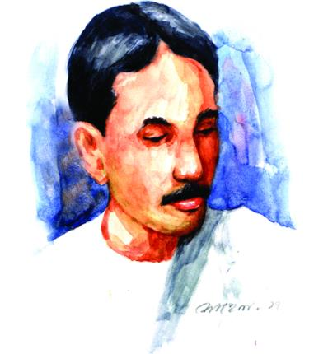
কর্ম জীবন
কর্ম জীবনে তিনি ‘তত্ত্ববোধিনী’ পত্রিকার সম্পাদক ছিলেন ।
গ্রন্থাবলি
বেণু ও বীণা, কুহু ও কেকা, হোমশিখা, সবিতা , সন্ধিক্ষণ, বেলা শেষের গান, বিদায় আরতি প্রভৃতি তার মৌলিক কাব্যগ্রন্থ।
শিক্ষাজীবন
তিনি বি এ শ্রেণি পর্যন্ত পড়াশোনা করেন।
জন্ম পরিচয়ঃ
তিনি ১৮৮২ সালে কলকাতার কাছাকাছি নিমতা গ্রামে জন্মগ্রহণ করেন। তার পিতা ছিলেন বিশিষ্ট প্রাবন্ধিক অক্ষয়কুমার দত্ত।
মৃত্যু
১৯২২ খ্রিষ্টাব্দে
মাত্র ৪০ বছর বয়সে এই ক্ষণজন্মা কবি পরলোকগমন করেন ।
সত্যেন্দ্রনাথ দত্ত

Slide 7
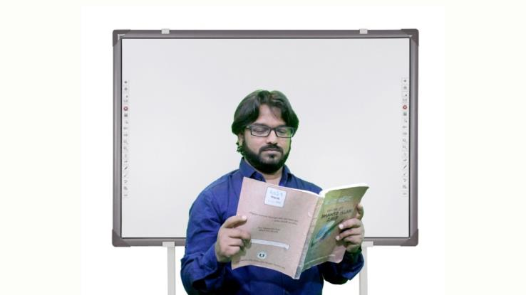
চপল পায় কেবল ধাই…… ডালচিনির রং ধরে। পর্যন্ত
শিক্ষকের আবৃত্তি

Slide 8
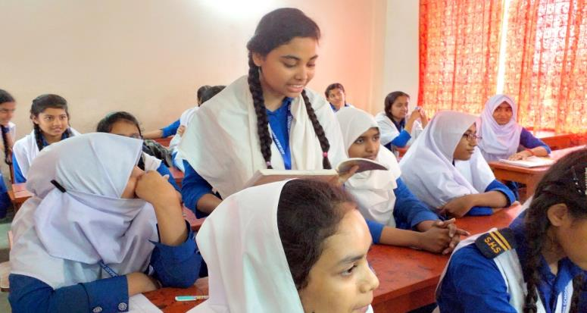
সরব পাঠ
ঝাঁপিয়ে যাই, লাফিয়ে ধাই…… ঝিলমিলাই দিগ্বিদিক। পর্যন্ত

Slide 9
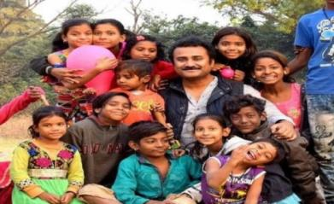
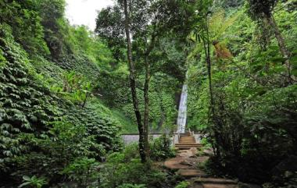
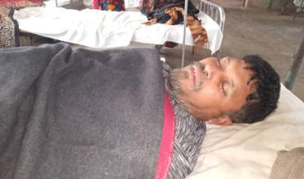
পাঠের নতুন শব্দের অর্থ ও বাক্য গঠন
বিভোল
বিজন
কলরব
নির্জন, জনশূন্য
অচেতন
কূজন

Slide 10
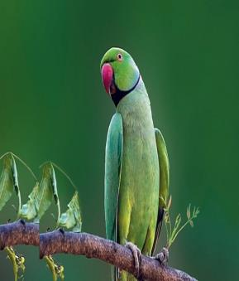
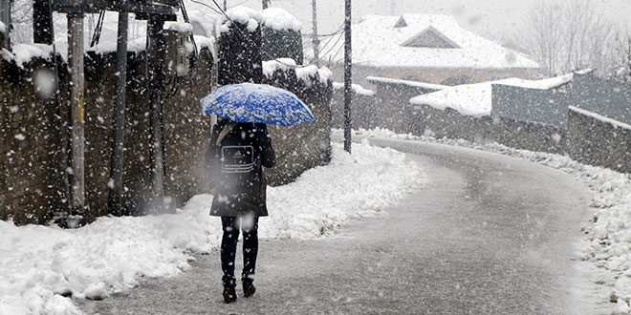
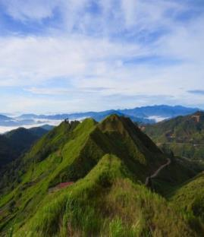
পাঠের নতুন শব্দের অর্থ ও বাক্য গঠন
ঝুম-পাহাড়
হিম
টিয়ে পাখি
তুষার
নীরব পাহাড়
শুক

Slide 11
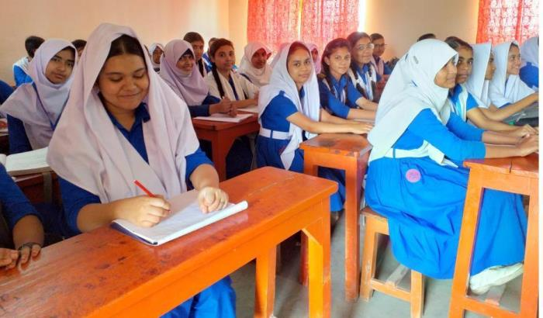
একক কাজ
বিজন, কূজন, হিম, শুক –এই শব্দগুলো ব্যবহার করে একটি অনুচ্ছেদ তৈরি কর।

Slide 12
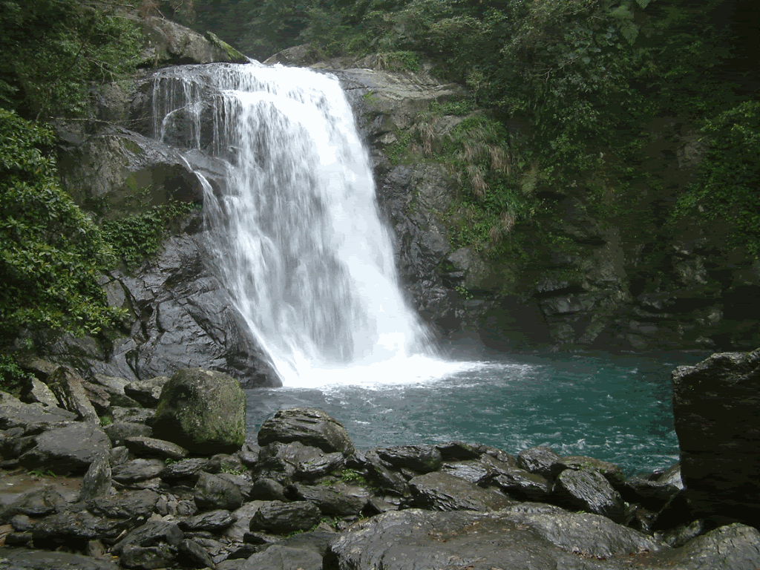
শিথিল সব শিলার পর
চরণ থুই দোদুল মন,
দুপুর-ভোর ঝিঁঝির ডাক,
ঝিমায় পথ, ঘুমায় বন।
পাঠ বিশ্লেষণ
বিজন দেশ, কূজন নাই
নিজের পায় বাজাই তাল,
একলা গাই, একলা ধাই,
দিবস রাত, সাঁঝ সকাল।
চপল পায় কেবল ধাই,
কেবল গাই পরীর গান,
পুলক মোর সকল গায়,
বিভোল মোর সকল প্রাণ।
নির্জীব সব পাথরের উপর
ঝর্ণা তার পা রাখে, আর এতে তার মনও দোলে ওঠে,
সারা দুপুর সে ঝিঁঝির ডাক শোনে আর ঝিমানো পথ ও ঘুমন্ত বনকে দেখে।
নির্জন দেশ, কোনো কলরব নেই,
নিজের পায়েই সে তাল বাজায়,
দিন- রাত সব সময় সে একাই গান গায় আর একাই ছুটে চলে ।
ঝর্ণা তার চঞ্চল পায়ে কেবলই ছুটে চলে, আর কেবলই পরীর গান গায়, আর এতে করে তার সমস্ত দেহ পুলকিত হয়ে ওঠে এবং সমস্ত প্রাণ আত্মহারা হয়ে পরে।

Slide 13
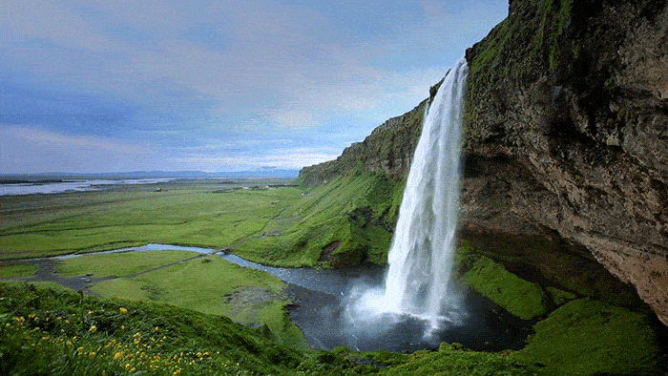
পাঠ বিশ্লেষণ
ঝুঁকিয়ে ঘাড় ঝুম-পাহাড়
ভয় দ্যাখায়, চোখ পাকায়;
শঙ্কা নাই সমান যাই,
টগর ফুল নুপূর পায়।
ঝর্ণার এই প্রবাহমানতা ও সৌন্দর্য দেখে নীরব পাহাড় ঘাড় ঝুঁকিয়ে- চোখ পাকিয়ে তাকে ভয় দ্যাখায়; কিন্তু ঝর্ণা তাতে পরোয়া করে না; বরং টগর ফুলের নুপূর পায়ে দিয়ে অনবরত বয়ে চলে।

Slide 14
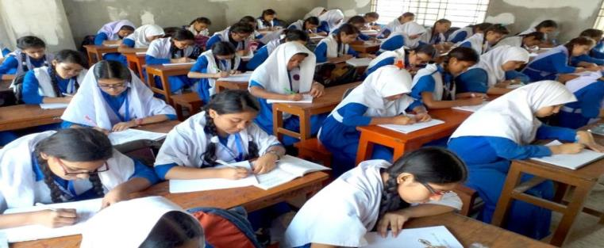
জোড়ায় কাজ
শিথিল সব শিলার পর চরণ থুই দোদুল মন –
পঙ্কতি দু’টি জোড়ায় আলোচনা করে বুঝিয়ে লিখ।

Slide 15
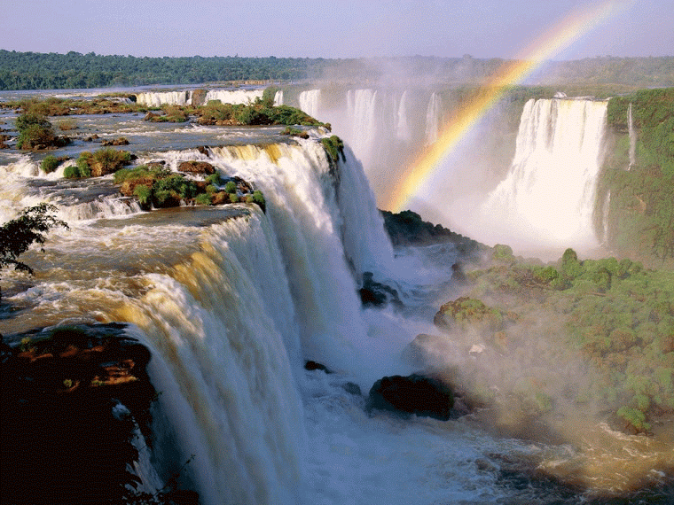
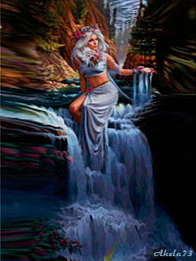
পাঠের বাকি অংশ
কোন গিরির হিম ললাট
ঘামল মোর উদ্ভবে,
কোন পরীর টুটল হার
কোন নাচের উৎসবে।
খেয়াল নাই-নাই রে ভাই
পাইনি তার সংবাদই,
ধাই লীলায়,- খিলখিলাই-
বুলবুলির বোল সাধি ।
তার উদ্ভবের ফলে, কোন গিরির হিম ললাট ঘেমে গেলো আর কোন পরী নাচের উৎসবে তার গলার হার ভেঙে ফেললো- সেদিকে ঝর্ণার কোন খেয়াল নেই।
ঝর্ণার পরীর নাচের উৎসবের প্রতি কোনো খেয়াল নেই- তার কোনো সংবাদও সে পায় না, বরং সে বুলবুলি পাখির বোল সেধে খিলখিল করে হাসছে আর বয়ে চলছে।

Slide 16
দলগত কাজ
৬ জন করে দলে ভাগ হয়ে ক ও খ দল গঠন কর।
ক-দল
“শিথিল সব শিলার পর- চরণ থুই দোদুল মন” পঙ্কতি দুটি ব্যাখ্যা কর।
খ-দল
“ধাই লীলায়,- খিলখিলাই-” বলতে কী বোঝানো হয়েছে?

Slide 17
মূল্যায়ন
বহুনির্বাচনি প্রশ্ন
১। ঝর্ণা কিসের রং ধরে যায়?
√
(ক) মখমলের
খ ) ডালচিনির
(গ) টগর ফুলের
(ঘ) জরির জালের
সঠিক উত্তরের জন্য এখানে ক্লিক করুন
২। বিজন দেশে কী নেই?
(ক) গাছপালা
(খ) পশু-পাখি
(গ) মানুষ
√
(ঘ) কূজন

Slide 18
মূল্যায়ন
বহুনির্বাচনি প্রশ্ন
৩। ‘বন’ শব্দের সমার্থক শব্দ হচ্ছে -
i. অরণ্য
ii. অটবি
iii. বনানী
নিচের কোনটি সঠিক?
সঠিক উত্তরের জন্য এখানে ক্লিক করুন
(ক) i
খ) i ও ii.
√
(গ) i ও iii
(ঘ) i ii ও iii.

Slide 19
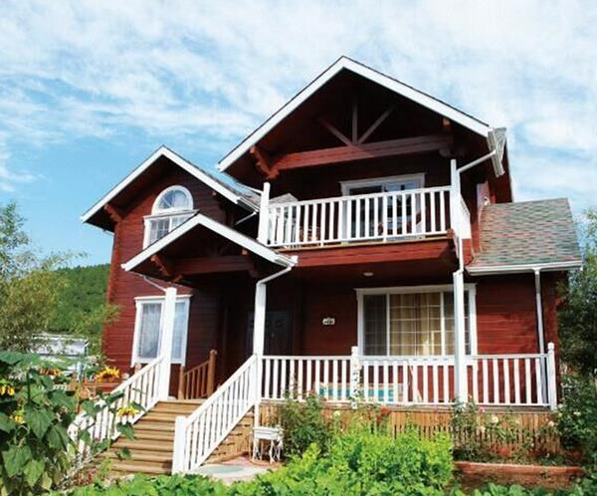
বাড়ির কাজ
“ঝুঁকিয়ে ঘাড় ঝুম-পাহাড় ভয় দ্যাখায়, চোখ পাকায়;
শঙ্কা নাই সমান যাই, টগর ফুল নুপূর পায়।” পঙ্কতি কয়টি বিশ্লেষণ কর।

Slide 20
ধন্যবাদ সবাইকে

